Slide 1
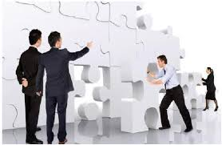
Relações humanas no trabalho
Katia Aline Forville de Andrade Oliveira

Slide 2
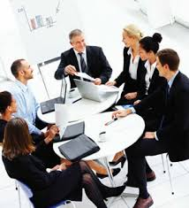
O QUE SÃO RELAÇÕES HUMANAS?
O termo relações humanas tem sido empregado para referir-se a:
RELAÇÕES INTERPESSOAIS

Slide 3

Relações Humanas – uma ciência do comportamento
As relações humanas têm sido estudadas como uma ciência – a ciência do comportamento humano, em seu relacionamento intra e interpessoal.
O estudo das Relações Humanas vale-se de outras ciências que estudam o homem em seu relacionamento, como a Psicologia, Sociologia, Moral, enfim as chamadas Ciências Sociais.

Slide 4
Psicologia – ciência que busca medir, explicar e modificar o comportamento da pessoas e animais.
Psicologia social – trabalha com conceitos da psicologia e da sociologia focando a influência de um indivíduo sobre os outros.
Sociologia – estuda as pessoas em relação a seus ambientes sociais e culturais, focando o comportamento, a cultura, teoria e estrutura, tecnologia, comunicação, poder e conflito organizacional.
Antropologia – estuda as sociedades para compreender os seres humanos e suas atividades. Focam diferenças de valores, atitudes e comportamentos
Leitura complementar:
Artigo_Identidade do eu, consciência moral e estágios do desenvolvimento: perspectivas para a educação http://pepsic.bvsalud.org/pdf/psie/n19/n19a05.pdf

Slide 5
Período Simbiótico
Período Egocêntrico
Período Sociocêntrico-objetivista
Sensório-motor (RN a 2a)
Referência mãe
Eu+Não Eu (mãe)
Sem consciência moral
Sensório motor até as operações concretas (7 ou 9a), pensamento pré-operacional
Eu infantil
Castigo e Obediência (correção moral)
Concreto operacional (7 aos 12a)
Mudanças (inteligência, consciência, afetividade e socialização)
Eu versus sociedade
Interações mais eficientes
Grupo familiar e outros grupos sociais
Laços de lealdade e aceitação ao grupo
Identidade de papel
Período universalista
Inicia na adolescência
Identidade do Eu
Operações combinatórias
Pensamento hipotético
Capaz de assumir o ponto de vista do outro
Julgamento de valor
Identidade do eu
Rompe com laços de família (Independência)
Relacionamento fundamental
Dá importância a valores e atitudes das pessoas do grupo
Identidade do Eu (autonomia de julgamento e ações morais)
Estágios do desenvolvimento da identidade do EU e a consciência moral

Slide 6
MUNDIOCENTRISMO
“todos nós”
ETNOCENTRISMO
“nós”
EGOCENTRISMO
“eu”

Slide 7
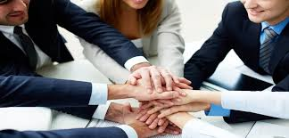
RELAÇÕES INTERPESSOAIS
Relações Humanas ou relações interpessoais se refere a qualquer tipo de relação estabelecida entre duas ou mais pessoas. É em torno dessas relações que se estabelecem os conflitos entre as pessoas.
A base das “trocas” existentes nas relações interpessoais é o comportamento. Por meio dele avaliamos as pessoas e formamos concepções acerca delas.
Estudos revelam que em uma comunicação interpessoal, a mensagem é transmitida da seguinte forma: 7% - pelas palavras, 38% - pela voz e 55% - linguagem corporal.

Slide 8

RELAÇÕES INTRAPESSOAIS
Refere-se ao ser interno (os desejos, as angustias,
percepções, os conflitos, as alegrias), ou seja, tudo
que se relaciona aos próprios sentimentos.
A partir dos estímulos internos é que nos mostramos ao mundo.
A relação consigo mesmo é de extrema importância. Pode-se dizer que é o nosso alicerce.
A teoria das inteligências múltiplas foi desenvolvida pelo psicólogo norte-americano Howard Gardner, depois de anos de pesquisas com a inteligência humana. O psicólogo concluiu que o cérebro humano possui oito tipos de inteligências, porém a maioria das pessoas possui uma ou duas inteligências desenvolvidas. As inteligências podem ser desenvolvidas continuamente, mas seu maior potencial está na infância. O desenvolvimento de uma inteligência beneficia o desenvolvimento de outra.
Vídeo Teoria das Inteligências Múltiplas de Howard Gardner - https://www.youtube.com/watch?v=sfEUsLQNBfk.

Slide 9
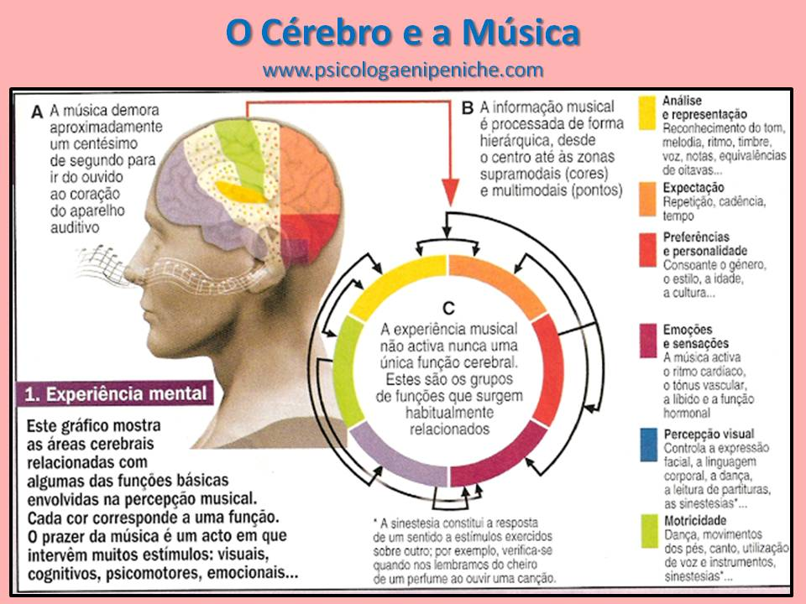
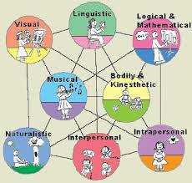
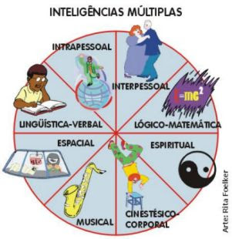

Slide 10
OLHANDO PARA VOCÊ ... OLHANDO PARA OS OUTROS
Existem pessoas que não possuem habilidades socais e, geralmente, apresentam comportamentos como:
Não ouvem tão bem quanto falam;
Interrompem os outros, quando falam;
São agressivas;
Gostam de impor suas ideias;
Não compreendem as outras pessoas além de seu ângulo de visão;
Você já procurou verificar suas falhas em:
Ver como você é;
Ver como os outros são;
Compreender seus próprios sentimentos;
Entender seus conceitos;
Entender o relacionamento entre as pessoas.

Slide 11
RELACIONANDO-SE...
A compreensão dos outros é o que denominamos empatia ou sensibilidade social (Mas empatia é diferente de simpatia, de antipatia ou apatia).
No comportamento empático entendo como o outro se sente e sua maneira de agir em função desse sentimento, mas não me envolvo neles.
Se você for lidar com as pessoas, você deverá:
Compreender as pessoas (empatia);
Ter flexibilidade de ação (comportamentos) em função do que você conseguiu em relação ao próximo.

Slide 12
RELACIONANDO-SE...
Flexibilidade de Comportamento significa que devo ter um repertório de condutas que varia conforme a situação.
EMPATIA
RELAÇÕES HUMANAS
REPERTÓRIO DE CONDUTAS
FLEXIBILIDADE DE COMPORTAMENTO

Slide 13
Cuidados no comportamento no trabalho
Apresentação pessoal (higiene, dentes, barba, cabelos, unhas, uniformes, roupas adequadas ao ambiente formal)
Postura profissional
Linguagem corporal (gestos, expressões, tom de voz)
Vocabulário (gírias/linguagem técnica)
Ética (sigilo, discrição, honestidade)
Ouvir mais que falar
Empatia
Trabalho em equipe
Flexibilidade
Cordialidade
Pontualidade
Resiliência
Abertura para novos conhecimentos

Slide 14
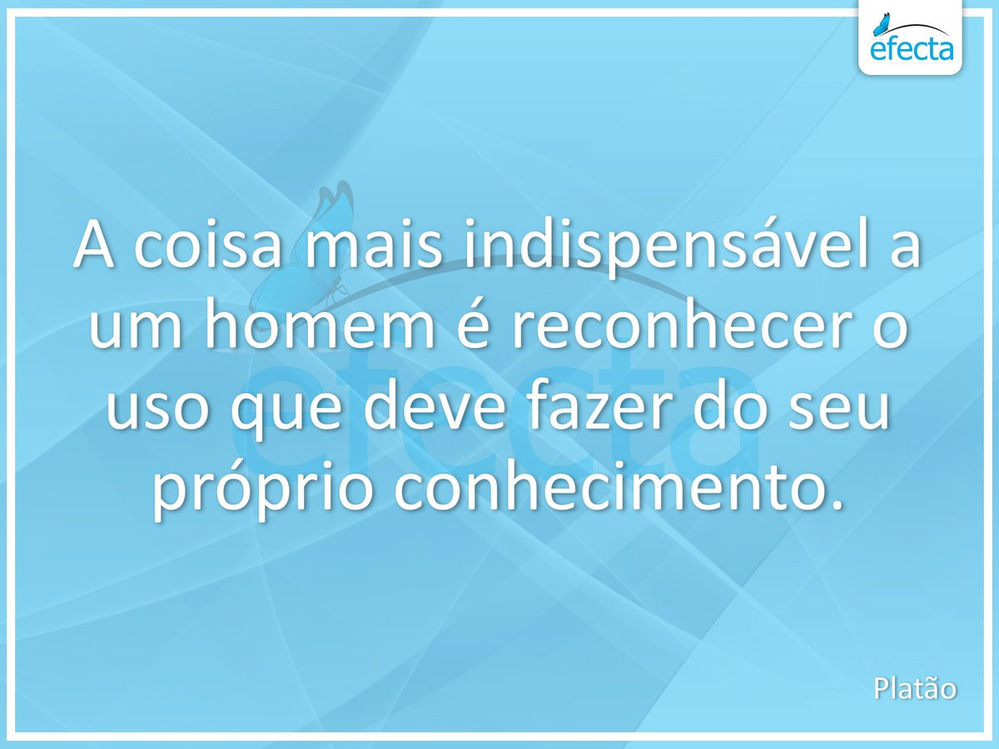
RELACIONANDO-SE...
Poderemos desenvolver melhor a empatia e flexibilidade de comportamento por meio de:
Melhor conhecimento de si próprio;
Melhor compreensão dos outros;
Melhor convivência em grupo.

Slide 15
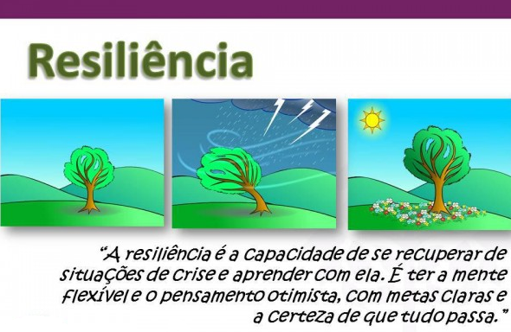

Slide 16

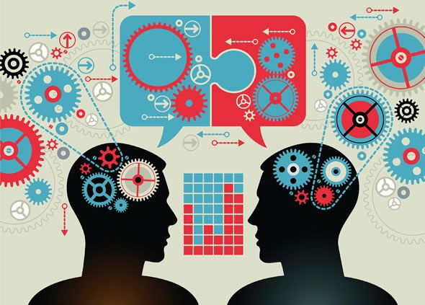
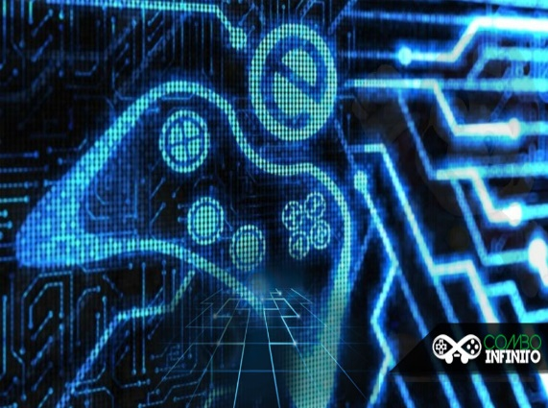
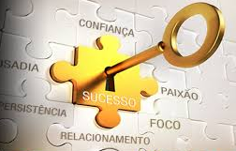
A melhor forma de prever o futuro é criá-lo.
Peter Drucker

Slide 17
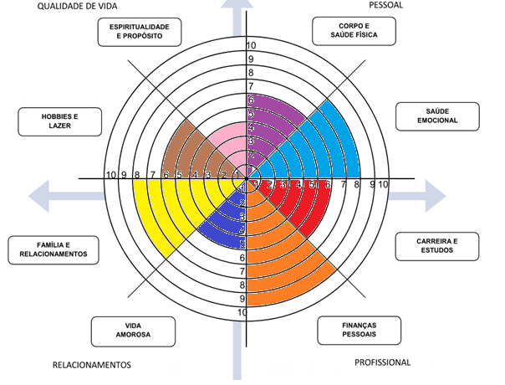
COMO ESTÃO AS MINHAS RELAÇÕES INTERPESSOAIS E INTRAPESSOAIS?
Roda da Vida
A Roda da Vida é uma ferramenta que tem o propósito “saber como EU estou e como a MINHA vida está em vários aspectos”.
A ferramenta é importante para avaliar cada aspecto da vida da pessoas e para entender quais pontos estão “satisfatórios” e quais eventualmente precisam de ajustes.
Esta avaliação é separada em aspectos/setores que são imprescindíveis para encontrar um equilíbrio e harmonia em sua vida.

Slide 18
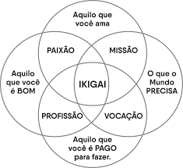
RAZÕES PARA VIVER - IKIGAI
Na cultura de Okinawa, Japão, ikigai (生き甲斐), significa “razão de viver” ou “razão pela qual você se levanta de manhã”, que refletem em hábitos e rotinas que promovem a saúde da mente, do corpo e do espírito
O conceito de ikigai tem sido aplicado à orientação vocacional e ao coaching no mundo corporativo.
Como Viver 100 anos - Segredos das Blue Zones (Dan Buttner)
https://www.youtube.com/watch?v=z1jacWgX8gc

Slide 19
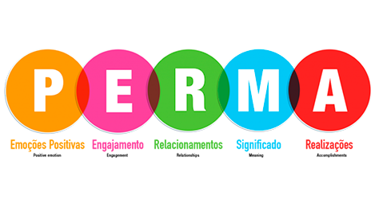
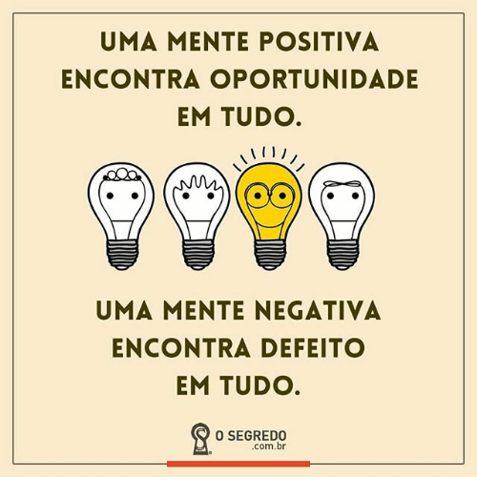
PILARES DO BEM-ESTAR E DA FELICIDADE
Psicologia positiva – é um conceito criado por Martin Seliaman que abre os caminhos e a conquistar um estado de felicidade mais duradouro e genuíno, em busca de bem-estar, auto satisfação e plenitude.
Para o autor, “Não existe caminho para a felicidade. A felicidade é o caminho.” – PERMA
Até a 2ª Guerra Mundial, a psicologia baseava-se em: i) tornar a vida das pessoas mais realizada; ii) identificar nelas seus talentos e desenvolvê-los, e iii) curar as doenças da mente.
Martin Seligman fala sobre psicologia
https://www.ted.com/talks/martin_seligman_on_the_state_of_psychology?language=pt-br
O que é Psicologia Positiva - Flávio Gikovate
https://www.youtube.com/watch?v=bSVKXrWHAK4

Slide 20
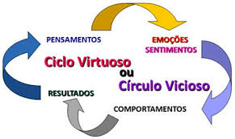
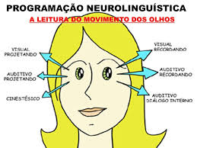
PROGRAMAÇÃO NEUROLINGUÍSTICA
(PNL)
É uma ciência que estuda os modelos mentais, como eles se formam, como afetam o comportamento e aprendizagem.
Trata-se de um conjunto de técnicas que ajudam a entender e modificar os processos cognitivos por meio da identificação dos padrões de linguagem que se estabelecem de forma verbal (falada) e extraverbal (corporal), responsáveis pelas reações das pessoas.
O objetivo da técnica é ensinar às pessoas como trabalhar a sua mente para influenciar seu comportamento e conseguir melhores resultados, reprogramando seu sistema representativo de crenças.
O que é a PNL em 4 minutos
https://www.youtube.com/watch?v=lUBuU9yscEE

Slide 21
FERRAMENTAS | DESCRIÇÃO
1- Modalidades e Submodalidades | Modalidades - Envolvem os sentidos constituem o pensamento (audição, visão, tato, olfato e paladar). Submodalidades - são as características que compõe tais sentidos. As modalidades e submodalidades podem ser treinadas, garantindo que o indivíduo tenha mais facilidade para entender seu pensamento e estado emocional, e assim, trace seus objetivos.
2 – Mudança de atitude | Refere-se a passar ver o possível problema de maneira diferente, analisando quais são as mudanças necessárias para reverter determinada situação e começar a agir de forma diferente, para extrair benefícios, ao invés de problemas.
3 – Perspectivas Diferentes | Ajuda a enxergar uma experiência já vivida por ângulos diferentes, a fim de melhorar a compreensão, estimular a criatividade e ajudar a avaliar o comportamento da pessoa.
4 – Ancoragem | Pode ser uma palavra ou um gesto. É uma ferramenta aplicada para fixar um estado emocional positivo e encorajador vivenciado em algum momento pelo indivíduo. Sempre que ela for utilizada, a pessoa se recorda daquele estado e sente as mesmas sensações positivas, fazendo com que suas ações sejam refletidas por este estado emocional.
5 – Rapport | Refere-se a sincronia entre duas ou mais pessoas, como um espelho. Os gestos e a forma de conversar se tornam semelhantes e assim, gera empatia, alinhamento de objetivos e motivação entre as pessoas envolvidas.
6 – Gerador de novos comportamentos | A partir da sua imaginação, o indivíduo estipula como ele gostaria de agir em determinada situação e consegue avaliar o seu antigo comportamento e assim, achar soluções para modificá-lo ou aprimorá-lo.

Slide 22
FERRAMENTAS | DESCRIÇÃO
7 – Ponte ao futuro | Ferramentas aplicadas para ajudar o coachee no condicionamento favorável da mente é a utilização da técnica de Ponte ao Futuro. Esta técnica é uma condução mental que liga o estado presente ao estado desejado, em que o coachee é convidado a se visualizar evoluindo gradualmente até atingir seu objetivo final. A pessoa vivencia todas as sensações, emoções positivas e vitoriosas, gerando um estado de empoderamento e motivação para entrar em ação e gerar as mudanças necessárias com força total.
8 – Curar fobias | A técnica conceitua-se em detalhar a mente do ser humano com a linguagem e como estas duas se relacionam no corpo. Cada pessoa tem um comportamento diferente, sendo assim, a PNL entende tal ação, reprograma o cérebro e elimina o que é prejudicial ao indivíduo.
9 – Metáfora | Não é adequado julgar o que é certo ou errado em nenhum momento do trajeto, pois o processo de coaching é do cliente, e somente ele pode definir suas escolhas. Mas a metáfora é utilizada quando se tem a necessidade de sugerir uma escolha alternativa que melhor ajudará o coachee, funcionando como indução natural contada a partir de uma história, propiciando alternativas que antes não eram percebidas devido ao bloqueio racional que limita a visão sistêmica da situação.
10 – Ressignificação | Muitas vezes as pessoas sentem-se vítimas se determinada situação não sai como o planejado. O papel da ressignificação é o de possibilitar que o indivíduo enxergue os benefícios, tire o que é bom da situação em questão e elimine a sensação de fracasso e pensamentos negativos.
https://www.jrmcoaching.com.br/blog/principais-tecnicas-de-programacao-neurolinguistica/

Slide 23
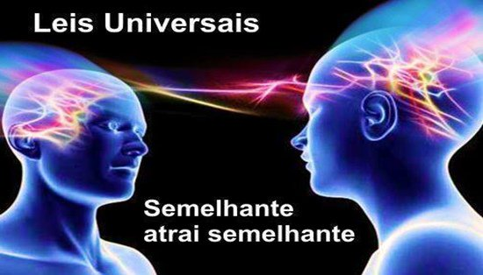
FÍSICA QUÂNTICA EXPLICA AS VIBRAÇÕES
"No mundo das energias semelhante atrai semelhante.“ E sim, isso acontece por vibração ressonante. Por isso, se estamos vibrando determinada energia em nossas vidas, como o medo de altura por exemplo, vamos atrair situações em que vivenciaremos o medo de altura, porque estamos vibrando essa energia para o mundo.
Quando a gente se liberta dos pontos de vista, dos julgamentos das não permissões para uma vida mais plena, leve e divertida, a gente muda a vibração, passa a viver "num outro comprimento de onda", a emitir "outro som" para o Universo, e a receber essa plenitude, leveza, facilidade, diversão, etc.
É semelhante atraindo-se.
Atrair ou repelir relações consiste no mesmo processo de uma lei física administrada pela energia do seu ser (corpo mente e espírito).
É possível melhorar de falta de afinidade com novos padrões de pensamento, sentimentos e crenças gerados por técnicas de PNL e/ou auto hipnose. Isso porque, nosso pensamento/imaginação e a emoção sentida também imitem sinais elétricos (mecânica quântica) que vibram criando uma nova realidade.
Relacionamentos e o Amor segundo a Mecânica Quântica e a Lei da Atração https://www.youtube.com/watch?v=B3AtP0BhrAg

Slide 24
REFERÊNCIAS
CHIAVENATO, Idalberto .Teoria, processo e prática.4 ed. Campus Rio de Janeiro,2006.
DEGEN, R. J.O empreendedor. 1.ed.São Paulo. Atlas, 2001.
MAXIMIANO, A.C.A..Administração para empreendedores: fundamentos da criação e a gestão de novos negócios.1ed.Prentice Hall,2006.
ROBBINS, Stephen P. et al. Comportamento organizacional: teoria e prática no contexto brasileiro. São Paulo: Pearson, 2010.

